Slide 1
数据结构
深圳大学
计算机与软件学院
白鉴聪

Slide 2
第二章 线性表
2.1 线性表的类型定义
2.2 线性表的顺序表示和实现
2.3 线性表的链式表示和实现
2.4 一元多项式的表示和实现

Slide 3
2.1 线性表的类型定义
线性表概念
线性表是n个数据元素的有限序列
线性数据结构的特点
  数据同一性，同一个线性表的数据属同一类数据对象
  顺序性，数据之间存在序偶关系
(a₁, a₂,…a_{i-1}, a_{i}, a_{i+1},…a_{n-1}, a_{n})
其中,a_{i}是表中元素,i表示元素a_{i}的位置,n是表的长度

Slide 4
2.2 线性表的类型定义
线性表概念
数据同一性
  线性表中的元素具有相同的特性，属于同一数据对象，如：
  26个字母的字母表: (A,B,C,D,…,Z)
  近期每天的平均温度:(30℃, 28℃, 29℃,…)

Slide 5
2.1 线性表的类型定义
线性表概念
数据的顺序性
  存在惟一的一个被称作“第一个”的数据元素(如“１”)
  存在惟一的一个被称作“最后一个”的数据元素(如“６”)
  除第一个元素外，每个数据元素均只有一个前驱
  除最后一个元素外，每个数据元素均只有一个后继(next)(如“1”的next是“2”, “2”的next是“3”)
1
2
3
4
5
6

Slide 6
2.1 线性表的类型定义
线性表的ADT定义
ADT List{
数据对象：数据元素同属一个集合
数据关系：序偶关系
基本操作：
Init创建、Destroy销毁、
Clear清空、Empty是否为空、
Length取表长度、Get取表元素、Locate查找元素
Prior取元素前驱、Next取元素后继
Insert插入元素、Delete删除元素
Traverse遍历表
}

Slide 7
2.2 顺序表
顺序表概念
顺序表是线性表的顺序表示，用一组地址连续的存储单元依次存储线性表的数据元素
b b+1 b+2 b+3 b+4 … b+24 b+25
A | B | C | D | E | … | Y | Z

Slide 8
2.2 顺序表
顺序表的数据位置
顺序表数据元素的位置：
LOC(a _{i}) = LOC( a _{i-1} ) + l
LOC(a _{i}) = LOC(a₁)+(i-1)*l l表示元素占用的内存单元数
1 2 … i … … … n
a₁ a₂ … a _{i} … … … a_{n}
b b+l … b+(i-1)*l … … … b+(n-1)*l idle

Slide 9
2.2 顺序表
顺序表的定义
采用C语言中动态分配的一维数组表示顺序表
#define LIST_INIT_SIZE 100 // 线性表存储空间的初始分配量
#define LISTINCREMENT 10 // 线性表存储空间的分配增量
Typedef struct {
ElemType *elem; // 存储空间基址
int length; // 当前长度
int listsize; // 当前分配的存储容量(元素数)
} Sqlist;
预定义变量说明在课本P10

Slide 10
2.2 顺序表
顺序表的创建
Status InitList_Sq(Sqlist &L) {
L.elem = (ElemType *)malloc(LIST_INIT_SIZE*sizeof(ElemType));
if (!L.elem) exit(OVERFLOW); // 存储分配失败
L.length = 0; // 空表长度为0
L.listsize = LIST_INIT_SIZE; // 初始存储容量
return OK;
}; // InitList_Sq
预定义变量说明在课本P10

Slide 11
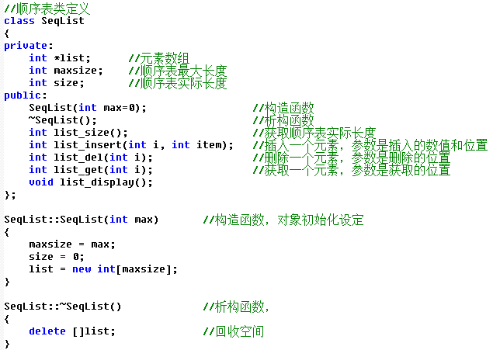
2.2 顺序表
顺序表的创建
类定义

Slide 12
2.2 顺序表
顺序表的插入
给出插入的队列对象、位置、数据
  在顺序表的第i-1个数据元素和第i个数据元素之间插入一个新的数据元素
  操作包括后移、插入、长度+1
  例如在第3个元素与第4个元素之间插入新元素e，需要将最后元素n至第4元素(共7-4+1)都向后移一位置，长度加1
0 1 2 3 4 5 6 7
25 34 57 16 48 09 63 ……
i=4
插入 e
50
0 1 2 3 4 5 6 7
25 34 57 50 16 48 09 63 ……
50

Slide 13
2.2 顺序表
顺序表的插入
Status ListInsert_Sq(Sqlist &L, int i, ElemType &e) {
if (i<1 || i>L.length+1) return ERROR;
if (L.length >= L.listsize) {
newbase = realloc(L,L.listsize+LISTINCREMENT)*sizeof(ElemType);
if (!newbase) exit(OVERFLOW);
L.elem = newbase;
L.listsize += LISTINCRMENT; } // 以上皆为准备阶段
q = &(L.elem[i-1]); // 找到插入位置
for (p=&(L.elem[L.length-1]); p>=q; --p) *(p+1) = *p; // 右移
*q = e;
++L.length;
return OK;
} // ListInsert_Sq

Slide 14
2.2 顺序表
顺序表插入的时间复杂度
在顺序表中插入一个元素，需要向后移动元素个数为：n-i+1
平均移动元素数为：
n+1
E_{is} = ∑ p_{i} x (n-i+1)
i=1
当插入位置等概率时，p_{i}=1/(n+1)，因此：
n+1
E_{is} = ∑ [1/(n+1)] x (n-i+1) = n/2
i=1
顺序表插入操作的时间复杂度为O(n)

Slide 15
2.2 顺序表
顺序表的删除
给出删除的队列对象、位置
  指将顺序表的第i个数据元素删除
  操作包括前移(即删除)、长度-1
  例如将第4个元素删除，需要将最后元素n至第5元素(共7-4)都向前移一位置，长度减1
0 1 2 3 4 5 6 7
25 34 57 48 09 63 ……
16
i=4
删除16
0 1 2 3 4 5 6 7
25 34 57 48 09 63 ……

Slide 16
2.2 顺序表
顺序表的删除
Status ListDelete_Sq(Sqlist &L, int i, ElemType &e) {
if (i<1 || i>L.length) return ERROR;
p = &(L.elem[i-1]); // 找到要删除的元素位置
e = *p;
q = L.elem + L.length –1; // 找到最后一个元素位置
for (++p; p<=q; ++p) *(p-1) = *p; // 左移
--L.length; // 表长减1
return OK;
} // ListDelete_Sq

Slide 17
2.2 顺序表
顺序表的删除
给出删除的队列和数据
  要先查找，再删除
0 1 2 3 4 5 6 7
25 34 57 48 09 63 ……
16
i=4
删除16
0 1 2 3 4 5 6 7
25 34 57 48 09 63 ……

Slide 18
2.2 顺序表
顺序表的删除
查找并删除的代码
Status Locate_Delete_SqList(Sqlist *L，ElemType x)
/* 删除线性表L中值为x的第一个结点 */
{ int i=0 , k ;
while (i<L->length) /*查找值为x的第一个结点*/
{ if (L->Elem_array[i]!=x ) i++ ;
else
{ for ( k=i+1; k< L->length; k++)
L->Elem_array[k-1]=L->Elem_array[k];
L->length--; break ;
}
}
if (i>L->length)
{ printf(“要删除的数据元素不存在!\n”) ;
return ERROR ; }
return OK;
}

Slide 19
2.2 顺序表
顺序表删除的时间复杂度
当删除位置等概率时，q_{i}=1/n，因此：
n
E_{dl} = ∑ [1/n] x (n-i) = (n-1)/2
i=1
在顺序表中删除一个元素，需要向前移动元素个数为：n-i，平均移动元素数为：
n
E_{dl} = ∑ q_{i} x (n-i)
i=1
顺序表删除操作的时间复杂度为O(n)

Slide 20
2.2 顺序表
顺序表的合并
合并两个递增有序的队列，生成一个新的有序队列
  已知两个顺序表a和b，合并成c，三者都是递增有序
  1. 设定指针pa、pb、pc分别指向顺序表a、b、c的起始位置
  2. 循环，条件是pa和pb都没到末尾
  比较pa和pb指向表a和表b的元素
  。。。。。。。
  3. 把表a或表b的剩余元素复制到表c
  结束

Slide 21
2.2 顺序表
顺序表的合并
合并两个递增有序的队列，生成一个新的有序队列
  已知两个顺序表a和b，合并成c，三者都是递增有序
  void MergeList_Sq(SqList La, SqList Lb, SqList &Lc) {
  ElemType *pa,*pb,*pc,*pa_last,*pb_last;
  pa = La.elem; pb = Lb.elem;
  Lc.listsize = Lc.length = La.length+Lb.length;
  pc = Lc.elem = (ElemType *)malloc(Lc.listsize*sizeof(ElemType));
  if (!Lc.elem) exit(OVERFLOW); // 存储分配失败
  pa_last = La.elem+La.length-1;
  pb_last = Lb.elem+Lb.length-1;
  while (pa <= pa_last && pb <= pb_last) { // 归并
  if (*pa <= *pb) *pc++ = *pa++;
  else *pc++ = *pb++;
  }
  while (pa <= pa_last) *pc++ = *pa++; // 插入La的剩余元素
  while (pb <= pb_last) *pc++ = *pb++; // 插入Lb的剩余元素
  } // MergeList

Slide 22
2.2 顺序表
顺序表的优缺点
优点：
  元素可以随机存取
  元素位置可用一个简单、直观的公式表示并求取
缺点：
  在作插入或删除操作时，需要移动大量元素
  因此引入链表，减少移动操作

Slide 23
2.3 链表
链表的概念
链表是线性表的链式存储表示
链表中逻辑关系相邻的元素不一定在存储位置上相连，用一个链(指针)表示元素之间的邻接关系
线性表的链式存储表示主要有三种形式：
  线性链表
  循环链表
  双向链表

Slide 24
2.3 链表
线性链表
线性链表的元素称为结点(node)
结点除包含数据元素信息的数据域外，还包含指示直接后继的指针域
每个结点，在需要时动态生成，在删除时释放
data next

Slide 25
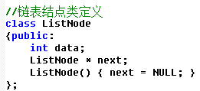
2.3 链表
单链表
单链表的定义
//定义一个结点，也是定义一个链表
typedef struct LNode {
ElemType data; // 数据域
struct LNode *next; // 后继指针
} LNode, *LinkList;
data next

Slide 26
2.3 链表
单链表
每个结点只包含一个指针域的链表称为单链表
单链表可由头指针惟一确定
单链表最后一个元素的指针域为空（NULL）
为了操作方便，有时在线性链表的第一个结点之前附设一个头结点，其数据域可以为空，也可以为线性链表的长度信息。
L
a₁
a₂
a₃
a₄
∧
L
4
a₁
a₂
a₃
a₄
∧
L
∧

Slide 27
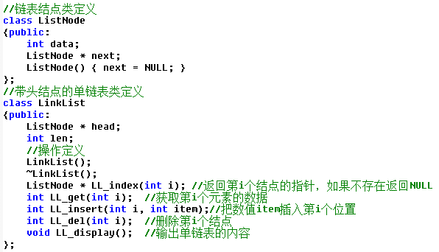
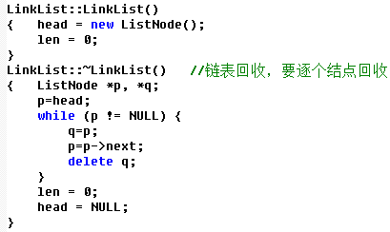
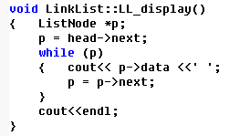
2.3 链表
单链表
带头结点的单链表类定义

Slide 28
上节复习
线性表是n个数据元素的有限序列
  数据同一性、数据顺序性
顺序表是用一组地址连续的存储单元依次存储线性表的数据元素
  采用C语言中动态分配的一维数组表示顺序表
  数据结构包括elem[]、length、listsize
  分配空间给elem，length=0，listsize=初始设定值
  顺序表的插入：顺序表对象、位置、数据，时间复杂度O(n)
  后移元素，插入，length+1，n-i+1个元素往后移动
  顺序表的删除：顺序表对象、位置，时间复杂度O(n)
  前移元素（覆盖第i元素），length-1，n-i个元素往前移动
  掌握C++类方法实现顺序表
  顺序表的优缺点

Slide 29
练习
已知一顺序表包含数值11,22,33,44,55,66,77,88,99,111共10个元素，若执行以下操作，计算共移动了多少次，并给出执行后的结果
  在第5位置插入数值101
  在第8位置插入数值202
  删除第3位置元素

Slide 30
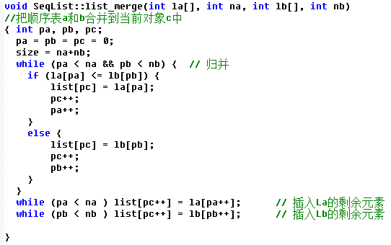
练习
两个递增有序的顺序表合并，且保持递增有序

Slide 31
2.3 链表
链表的概念
链表是线性表的链式存储表示
链表中逻辑关系相邻的元素不一定在存储位置上相连，用一个链(指针)表示元素之间的邻接关系
线性表的链式存储表示主要有三种形式：
  线性链表
  循环链表
  双向链表

Slide 32
2.3 链表
线性链表
线性链表的元素称为结点(node)
结点除包含数据元素信息的数据域外，还包含指示直接后继的指针域
每个结点，在需要时动态生成，在删除时释放
data next

Slide 33
2.3 链表
单链表
单链表的定义
//定义一个结点，也是定义一个链表
typedef struct LNode {
ElemType data; // 数据域
struct LNode *next; // 后继指针
} LNode, *LinkList;
data next

Slide 34
2.3 链表
单链表
每个结点只包含一个指针域的链表称为单链表
单链表可由头指针惟一确定
单链表最后一个元素的指针域为空（NULL）
为了操作方便，有时在线性链表的第一个结点之前附设一个头结点，其数据域可以为空，也可以为线性链表的长度信息。
L
a₁
a₂
a₃
a₄
∧
L
4
a₁
a₂
a₃
a₄
∧
L
∧

Slide 35
2.3 链表
单链表
带头结点的单链表类定义

Slide 36
2.3 链表
单链表
单链表为空：L=NULL; 或 head=NULL;
单链表为空链表：L->next = NULL; 或head->next=NULL;
如果判断是否为空，要用==而不是=
如何判断是否到末尾？？

Slide 37
2.3 链表
单链表
单链表的查找是其他操作的基础，插入和删除操作都要先用查找，找到相应位置再操作
按序号查找，取单链表中的第i个元素
  不能象顺序表中那样直接按序号i访问结点，而只能从链表的头结点出发，沿链域next逐个结点往下搜索，直到搜索到第i个结点为止。因此，链表不是随机存取结构
按值查找，在链表中查找是否有结点值等于给定值key的结点序号查找

Slide 38
2.3 链表
单链表
单链表按位置查找的代码
ElemType Get_Elem(LNode *L ， int i)
  { int j ; LNode *p;
    p=L->next; j=1; /* 使p指向第一个结点 */
    while (p!=NULL && j<i)
      { p=p–>next; j++; } /* 移动指针p , j计数 */
    if (j!=i) return(error) ;
    else return(p->data);
  }
  在编程中，链表位置也是从1开始计算，与逻辑位置相同

Slide 39
2.3 链表
单链表
搜索整个单链表的代码框架
ElemType Traverse(LNode *L)
  { LNode *p;
    p=L->next; /* 使p指向第一个结点 */
    while (p!=NULL) {
      //………你要执行的代码写这里
      p=p–>next; }
    // ……. 后续操作代码写这里
    return 0;
  }

Slide 40
2.3 链表
单链表
单链表按值查找的代码
LNode *Locate_Node(LNode *L，int key)
  { LNode *p=L–>next;
    while ( p!=NULL&& p–>data!=key) p=p–>next;
    if (p–>data==key) return p;
    else
      { printf(“所要查找的结点不存在!!\n”);
        retutn(NULL);
      }
    }

Slide 41
2.3 链表
单链表
单链表的插入是在链表的第i-1元素与第i元素之间插入一个新元素
s->next = p->next; p->next = s;
s
e
s
e
p
p
…
a_{i-1}
a_{i}
…
…
a_{i-1}
a_{i}
…
插入前
插入后

Slide 42
2.3 链表
单链表
单链表插入的代码
Status ListInsert_L(LinkList &L, int i, ElemType e) {
// 在带头结点的单链表L中第i个位置之前插入元素e
p = L; j = 0;
while (p && j<i-1) {p = p->next; j++;} // 寻找i-1结点
if (!p || j>i-1) return ERROR;
s = (LinkList) malloc(sizeof(LNode)); // 生成新结点
s->data = e; s->next = p->next; p->next = s; // 插入L中
return OK;
} // ListInsert_L

Slide 43
2.3 链表
单链表
单链表插入的算法时间复杂度主要取决于while循环中的语句频度
频度与在线性链表中的元素插入位置有关，因此线性链表插入的时间复杂度为O(n)

Slide 44
2.3 链表
单链表
单链表的删除是将第i元素删除
p->next = p->next ->next
删除前
a_{i-1}
a_{i}
a_{i+1}
p
删除后
a_{i-1}
a_{i}
a_{i+1}
…
p
q

Slide 45
2.3 链表
单链表
单链表删除的代码
Status ListDelete_L(LinkList &L, int i, ElemType &e) {
// 在带头结点的单链表L中，删除第i个位置的元素
p = L; j = 0;
while (p->next && j<i-1) {p = p->next; j++;} // 寻找i结点
if (!p->next || j>i-1) return ERROR;
q = p->next; p->next = q->next; // 删除i结点
e = q->data; // 取值
free(q); // 释放结点
return OK;
} // ListDelete_L

Slide 46
2.3 链表
单链表
单链表删除的算法时间复杂度主要取决于while循环中的语句频度
频度与在线性链表中的删除位置有关，因此线性链表删除的时间复杂度为O(n)

Slide 47
2.3 链表
单链表
单链表查找的算法时间复杂度主要取决于while循环中的语句频度
频度与被查找元素在单链表中的位置有关，若1≤i≤n，则频度为i-1，否则为n，因此时间复杂度为O(n)

Slide 48
2.3 链表
单链表
单链表的合并
  把两个递增有序的单链表La和Lb合并成Lc，保持递增有序
pa
La
Lc
……
-7
3
12
23 ⋀
pc
Lb
4
9
……
-2
pb
两个有序的单链表La ，Lb的初始状态

Slide 49
2.3 链表
单链表
单链表的合并
  把两个递增有序的单链表La和Lb合并成Lc，保持递增有序
pa
La
Lc
3
12
……
23 ⋀
-7
Lb
4
9
……
15 ⋀
-2
pc
pb
合并了值为-7 ，-2的结点后的状态

Slide 50
2.3 链表
单链表
单链表合并代码
void MergeList_L(LinkList &La, LinkList &Lb, LinkList &Lc) {
LinkList pa, pb, pc;
pa = La->next; pb = Lb->next;
Lc = pc = La; // 用La的头结点作为Lc的头结点
while (pa && pb) {
if (pa->data <= pb->data)
{ pc->next = pa; pc = pa; pa = pa->next; }
else { pc->next = pb; pc = pb; pb = pb->next; }
}
pc->next = pa ? pa : pb; // 插入剩余段
free(Lb); // 释放Lb的头结点
} // MergeList_L

Slide 51
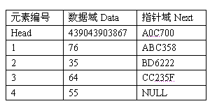
练习
习题1. 已知某链表的元素结构如下所示，求第3号元素的内存地址是多 少？若删除第2号元素，第1号元素的指针域是多少？
习题2.已知单链表L，用一行代码写出判断单链表为空
习题3.在一个单链表中，指针p所指的结点是q所指结点的前驱，则在结点p、q之间插人结点s的代码是 ；s->next=q;
习题4.写一算法将单链表中值重复的结点删除，使所得的结果链表中所有结点的值均不相同
习题5.已知带头结点head的单链表，请写出判断链表元素是否递减的算法。

Slide 52
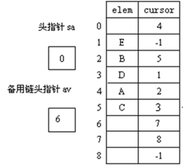
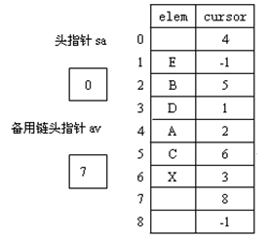
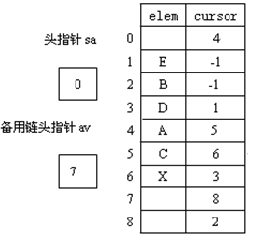
2.3 链表
单链表
静态链表，用数组方式表示链表，为了与一般链表区分，称为静态链表
插入X到第4个位置，删除B

Slide 53
2.3 链表
循环链表
循环链表是一种特殊的线性链表
循环链表中最后一个结点的指针域指向头结点，整个链表形成一个环
循环链表的查找、插入、删除和单链表基本一致
与单链表的区别
  ⑴ 判断是否是空链表：head->next==head ;
  ⑵ 判断是否是表尾结点：p->next==head ;
a₁
…
a_{i}
…
a_{n}
n
L

Slide 54
2.3 链表
双向链表
双向链表也是一种特殊的线性链表
双向链表中每个结点有两个指针，一个指针指向直接后继(next)，另一个指向直接前驱(prior)
prior data next
指向直接前驱 指向直接后继

Slide 55
2.3 链表
双向链表
双向链表中存在两个环(一个是直接后继环(红)，另一个是直接前驱环(蓝))
L
L
非空表 空表

Slide 56
2.3 链表
双向链表
双向链表的定义
//定义一个双向链表的结点
Typedef struct DuLNode {
ElemType data;
struct DuLNode *prior;
struct DuLNode *next;
}DuLNode, *DuLinkList;
对于任何一个中间结点有：
  p = p->next->prior
  p = p->prior->next
prior data next
指向直接前驱 指向直接后继

Slide 57
2.3 链表
双向链表
双向链表获取第i个位置的元素
  L为带头结点的单链表头指针，当第i个元素存在时，其值赋给e并返回OK，否则返回ERROR
DuLinkList GetElemP_DuL(DuLinkList va, int i) {
DuLinkList p;
p = va->next;
int j = 1; // 初始化，p指向第一个结点，j为计数器
while (p!=va && j<i) { //顺指针向后查找，直到p指向第i个元素或p为空
p = p->next;
++j;
}
if (p==va && j<i) return NULL; // 第i个元素不存在
else return p;
} // GetElem_L

Slide 58

2.3 链表
双向链表
双向链表的插入需要改变两个方向的指针
s->next = p;
s->prior = p->prior;
p->prior->next = s;
p->prior = s;
L
31
48
15
p
L
31
25
48
15
s
p

Slide 59
2.3 链表
双向链表
双向链表的插入
Status ListInsert_DuL(DuLinkList &L, int i, ElemType e) { //算法2.18
// 在带头结点的双链循环线性表L的第i个元素之前插入元素e，
// i的合法值为1≤i≤表长+1。
DuLinkList p,s;
if (!(p = GetElemP_DuL(L, i))) // 在L中确定第i个元素的位置指针p
return ERROR; // p=NULL, 即第i个元素不存在
if (!(s = (DuLinkList)malloc(sizeof(DuLNode))))
return ERROR;
s->data = e;
s->prior = p->prior;
p->prior->next = s;
s->next = p;
p->prior = s;
return OK;
} // ListInsert_DuL

Slide 60
2.3 链表
双向链表
双向链表的删除需要改变两个方向的指针
p->prior->next = p->next;
p->next->prior = p->prior;
L
31
48
15
p
L
31
15

Slide 61
2.3 链表
双向链表
双向链表的删除
Status ListDelete_DuL(DuLinkList &L, int i, ElemType &e) {//算法2.19
// 删除带头结点的双链循环线性表L的第i个元素，i的合法值为1≤i≤表长
DuLinkList p;
if (!(p = GetElemP_DuL(L, i))) // 在L中确定第i个元素的位置指针p
return ERROR; // p=NULL, 即第i个元素不存在
e = p->data;
p->prior->next = p->next;
p->next->prior = p->prior;
free(p);
return OK;
} // ListDelete_DuL

Slide 62
2.3 链表
顺序表与链表的比较（空间）
存储分配的方式
  顺序表的存储空间是静态分配的
  链表的存储空间是动态分配的
存储密度 = 结点数据本身所占的存储量/结点结构所占的存储总量
  顺序表的存储密度 = 1
  链表的存储密度 < 1

Slide 63
2.3 链表
顺序表与链表的比较（时间）
存取方式
  顺序表可以随机存取，也可以顺序存取
  链表必须顺序存取
插入/删除时移动元素个数
  顺序表平均需要移动近一半元素
  链表不需要移动元素，只需要修改指针

Slide 64
2.3 链表
顺序表与链表的比较（应用）
如果线性表主要是存储大量的数据，并主要用于查找时，采用顺序表较好，如数据库
如果线性表存储的数据元素经常需要做插入与删除操作，则采用链表较好，如操作系统中进程控制块(PCB)的管理，内存空间的管理等

Slide 65
练习
习题1. 已知非空循环链表，设h是指向头结点的指针，p是辅助指针。执行以下程序段的作用是什么？
p=h;
while (p->next->next!=h)
p=p->next;
p->next=h;
习题2.双向链表中前驱指针为prior，后继指针为next，在指针P所指结点前插入指针S所指的结点，请写出要执行的四行语句？

Slide 66
2.3 链表
一元多项式的表示与运算
一元多项式 p(x)=p₀+p₁x+p₂x²+ … +p_{n}x^{n} ，
  由n+1个系数唯一确定
  在计算机中可用线性表(p₀ ，p₁ ，p₂ ，… ，p_{n} )表示。
  用顺序表和链表来实现。两种不同实现方式的元素类型定义如下：
(1) 顺序存储表示的类型
typedef struct
  { float coef; /*系数部分*/
    int expn; /*指数部分*/
  } ElemType ;
(2) 链式存储表示的类型
typedef struct ploy
  { float coef ; /*系数部分*/
    int expn ; /*指数部分*/
    struct ploy *next ;
  } Ploy ;

Slide 67
2.3 链表
一元多项式的表示与运算
一元多项式的相加
不失一般性，设有两个一元多项式：
  P(x)=p₀+p₁x+p₂x²+ … +p_{n}x^{n} ，
  Q(x)=q₀+q₁x+q₂x²+ … +q_{m}x^{m} (m<n)
  R(x)=P(x)+ Q(x)
R(x)由线性表R((p₀+q₀) ，(p₁+q₁) ，(p₂+q₂) ， … ，(p_{m}+q_{m}) ， … ， p_{n})唯一表示。

Slide 68
2.3 链表
一元多项式的表示与运算
顺序存储表示的相加
  用顺序表示的相加非常简单。访问第5项可直接访问：L.a[4].coef ， L.a[4].expn
  两个多项式相加就是在两个顺序表中寻找指数expn相同的元素把两者的系数coef相加
  例如5+x+2x²+3x³，-5-x+6x²+4x⁴，两者相加
    X的0次方的系数为0
    X的1次方的系数为0
    X的2次方的系数为8
    X的3次方的系数为3
    X的4次方的系数为4
    系数为0的部分不显示，最终结果：8x²+3x³+4x⁴
  相关顺序表操作：按值查找、插入、合并

Slide 69
2.3 链表
一元多项式的表示与运算
链式存储表示的相加
  当采用链式存储表示时，根据结点类型定义，凡是系数为0的项不在链表中出现，从而可以大大减少链表的长度。
  相加的实质是：
      指数不同： 是链表的合并
      指数相同： 系数相加，和为0，去掉结点，和不为0，修改结点的系数域
程序实现的操作包括：
  多项式链表创建、相加、输出
  项插入、删除、查找

Slide 70
2.3 链表
一元多项式的表示与运算
多项式链表相加的实现
Ploy add_ploy(ploy *La， ploy *Lb) //La ，Lb为头指针，结果保存在La中
{ Lc=pc=La ; pa=La->next ; pb=Lb->next ;
while (pa!=NULL&&pb!=NULL)
{ if (pa->expn<pb->expn)
{ pc->next=pa ; pc=pa ; pa=pa->next ; }
if (pa->expn>pb->expn)
{ pc->next=pb ; pc=pb ; pb=pb->next ; }

Slide 71
2.3 链表
一元多项式的表示与运算
多项式链表相加的实现（续）
else
{ x=pa->coef+pb->coef ;
if (abs(x)<=1.0e-6) //如果系数和为0，删除两个结点 */
{ ptr=pa ; pa=pa->next ; free(ptr) ;
ptr=pb ; pb=pb->next ; free(ptr) ;
}
else /* 如果系数和不为0，修改其中一个结点的系数域，删除另一个结点 */
{ pc->next=pa ; pa->coef=x ;
pc=pa ; pa=pa->next ;
ptr=pb ; pb=pb->next ; free(pb) ;
}
}//end else
} // end while
if (pa==NULL) pc->next=pb ;
else pc->next=pa ;
return (Lc) ;
}

Slide 72
练习
1.若线性表最常用的操作是存取第i个元素及其后继的值,则最节省操作时间的存储结构是
A.单链表 B.双链表 C.单循环链表 D.顺序表
2.设带头结点的单链表的头指针为head，则判断该链表为空的条件
A. head->next==head B. head->next==NULL C. head==NULL
3.设带头结点的单循环链表的头指针为head，则判断该链表为空的条件
A. head->next==head B. head->next==NULL C. head==NULL

Slide 73
练习
1.已知非空循环链表，设h是指向头结点的指针，p是辅助指针。执行以下程序段的作用是什么？
p=h;
while (p->next->next!=h)
p=p->next;
p->next=h;
2.已知单链表第3号结点p，在第6号位置插入新结点s，写出两行语句
3.双向循环链表中前后指针分别为prior和next，已知尾指针P，在第4号位置插入新结点s，写出四行语句？若删除第2号结点，写出两行语句
4.已知双向循环链表的任意一个结点p，能否找出它的头结点和尾结点？

Slide 74
第2章总结
线性表是n个数据元素的有限序列，数据同一性、数据顺序性
顺序表是用一组地址连续的存储单元依次存储线性表的数据元素
  采用一维数组表示顺序表
  顺序表的数据结构包括*elem、length、listsize
顺序表的插入：n-i+1个元素往后移动，时间复杂度O(n)
顺序表的删除：n-i个元素往前移动，时间复杂度O(n)
链表是线性表的链式存储，逻辑相邻的元素不一定在存储位置上相连
  链表由结点组成，每个结点包含数据域Data和指针Next
  带头结点的单链表
链表的查找只有从头结点开始，顺链一步步查找，时间复杂度O(n)
链表插入和删除，对指针的修改，时间复杂度O(n)
静态链表、循环链表、双向链表
链表主要操作是对指针的修改，掌握各种类型链表的指针操作
  判空、判空链表、判末尾、插入、删除

